Slide 1







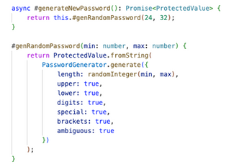
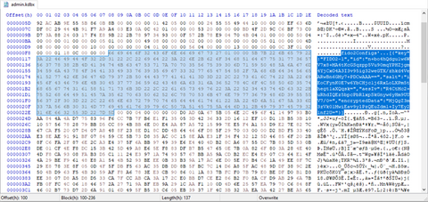
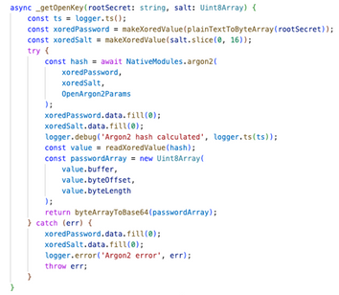

NGHIÊN CỨU VÀ PHÁT TRIỂN ỨNG DỤNG XÁC THỰC KHÔNG MẬT KHẨU CHO QUẢN LÝ MẬT KHẨU TẬP TRUNG
Lâm Vĩnh Nguyên - 230202029
¹ Trường Đại học Công nghệ Thông Tin
² University of Information Technology
HCMC, Vietnam
³ Information Security
What ?
Why ?
Nghiên cứu và phát triển ứng dụng xác thực không mật khẩu cho việc quản lý mật khẩu tập trung:
Thực trạng khó khăn trong việc quản lý mật khẩu, mật khẩu dễ đoán thì không an toàn, mật khẩu phức tạp thì khó nhớ.
Tình trạng phishing người dùng tăng cao trong những năm gần đây.
Ứng dụng quản lý mật khẩu, kết hợp ưu điểm của 02 giải pháp Keeweb và FIDO2
Đảm bảo an toàn bằng cách mã hóa mật khẩu theo chuẩn AES-256, kiểm tra tính mạnh của mật khẩu
Giao diện thân thiện và an toàn, tránh các rủi ro về tấn công mật khẩu
Overview
Xác thực dấu vân tay
Xử lý dữ liệu bên trong
Trả kết quả
Description
1. Xác thực dấu vân tay
2. Xử lý dữ liệu
Bên cạnh đó, root salt còn được sử dụng cùng với id của khoá để tính hmac_secret. Giá trị hmac_secret sẽ được sử dụng làm aesKey cho thuật toán AES để mã hoá root secret. Giá trị root secret đã được mã hoá sẽ được lưu vào header của tập tin CSDL để sử dụng cho việc mã hoá hoặc giải mã CSDL.
Nếu khoá được chọn đã được thêm vào CSDL trước đó, ứng dụng sẽ lấy các thông tin cấu hình của khoá từ Fido2config trong header của tập tin CSDL để tính hmac_secrect tương ứng và sử dụng hmac_secrect đó làm aesKey để giải mã root secret từ encryptedData của Fido2config. Sau đó, ứng dụng sẽ thực hiện quá trình băm mật khẩu với root secret vừa thu được và root salt để sinh ra Master password và sử dụng nó làm mật khẩu mở tập tin và giải mã CSDL.
Đầu tiên, ứng dụng sẽ đọc tập tin .kdbx) dưới dạng nhị phân (Binary) để lấy thông tin về các khoá đã được đăng ký trong CSDL (Query Stored Credential). Danh sách các khoá được lưu trong header của tập tin CSDL dưới dạng json bao gồm các trường thông tin key, id, salt, aesIv và encryptedData.
Bằng việc đăng ký dấu vân tay, hệ thống sẽ tự động sinh ra “Master password”. Master pasword này bao gồm 02 chuỗi ngẫu nhiên là root secret và root salt. 02 chuỗi này tiếp tục kết hợp với nhau thông qua hàm băm mật khẩu thành 01 chuỗi dạng base64.
Nếu dấu vân tay chưa được đăng ký (không có trong CSDL) thì tiến hành đăng ký. Bước này hệ thống sẽ sinh ra Master password để mã hoá hoặc giải mã CSDL hoặc mã hoá lưu vào Fido2config trong header của tập tin CSDL để sử dụng khi giải mã.
Nếu đã đăng ký dấu vân tay thì đến bước xử lý tiếp theo, cho phép truy cập đếp nơi quản lý mật khẩu tập trung của dấu vân tay mà đã đăng ký trước đó.
3. Trả kết quả
Kết quả là với thông tin xác thực dấu vân tay đó, người dùng có thể truy cập được quản lý mật khẩu tập trung hay không.
Lâm Vĩnh Nguyên – Trường Đại học Công nghệ Thông Tin - Đại học Quốc gia HCM.
TEL : 0865751303 Email : nguyenlv.18@grad.uit.edu.vn
Notes:
‹#›

